Slide 1
«Змейка и Доктор Айболит». Постановка звука [ш].

Slide 2
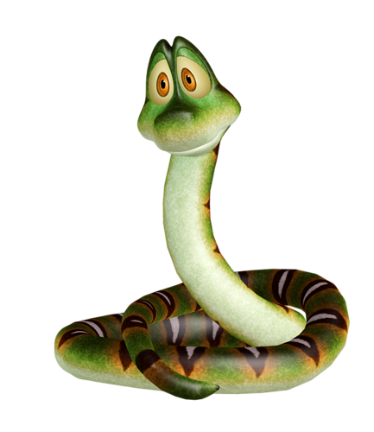
Жила – была добрая Змейка. Заболело у нее горло, да так сильно, что она перестала шипеть.

Slide 3
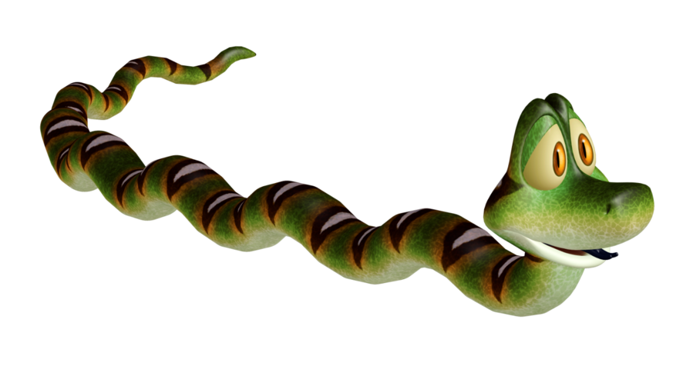
И отправилась она к Доктору Айболиту за помощью…

Slide 4
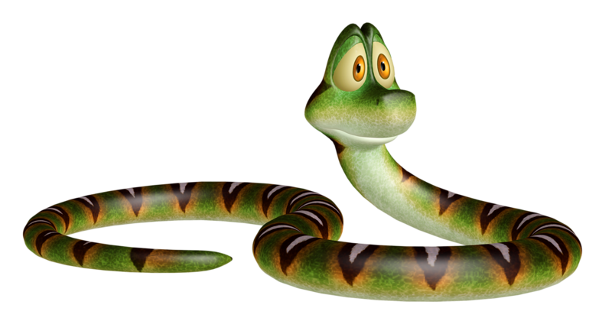
Так долго ползла наша Змейка к Айболиту, что устала и решила перевести дыхание

Slide 5
Упражнение «Надуем шарик»
Сидя на стульчике, положить ладони на животик, сделать глубокий вдох через нос, надуть живот. Задержать дыхание на 1-2 секунды. Выдох через рот, живот втянуть.

Slide 6
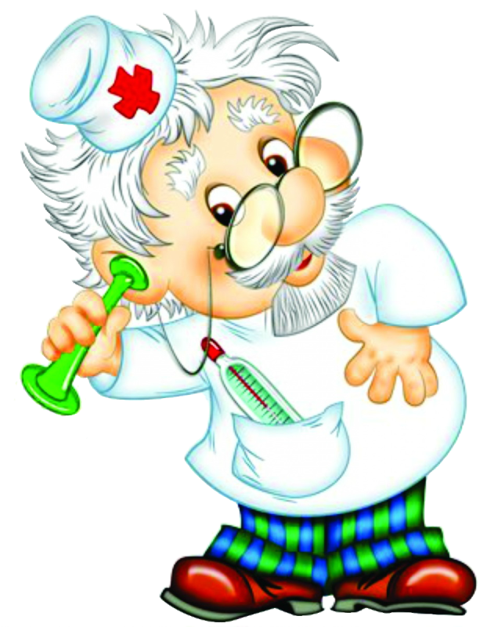
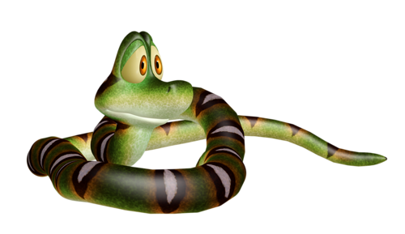
Добралась Змейка до Доктора Айболита и тот стал ее лечить, но не пилюлями, а веселыми упражнениями.

Slide 7
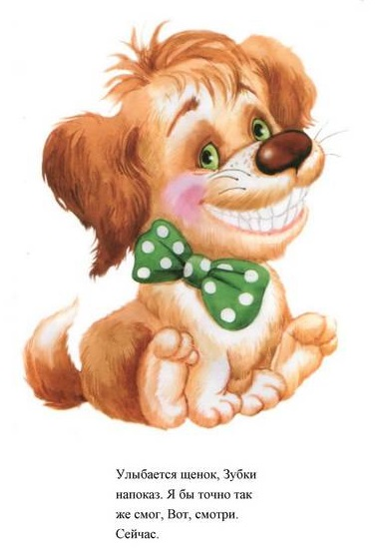
Упражнение «Улыбка»
Широко разводим уголки губ, обнажив сжатые зубы. Возвращаем губы в спокойное положение. Повторяем упражнение 3—4 раза.

Slide 8
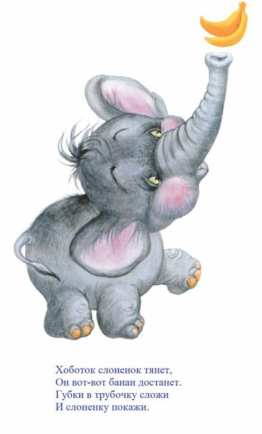
Упражнение «Хоботок»
Вытягиваем губы вперед держим в таком положении 3—5 секунд. Возвращаем губы в спокойное положение. Повторяем упражнение 3—4 раза.

Slide 9
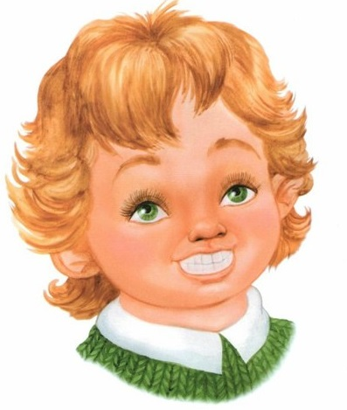
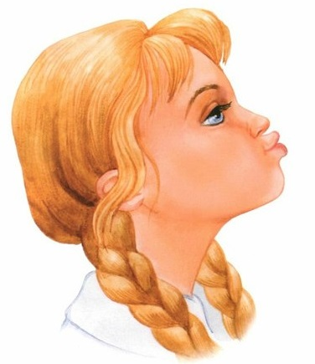
Чередование «Улыбочки» и «Хоботка»

Slide 10
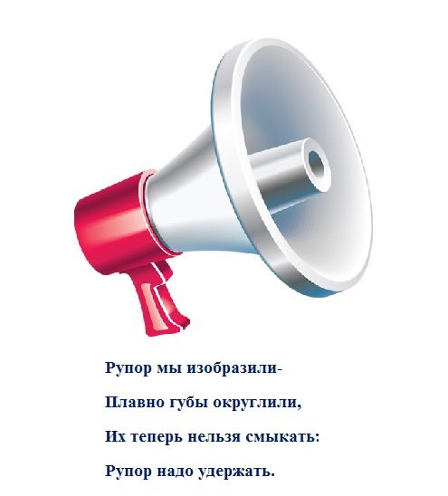
Упражнение «Рупор»
Зубы сомкнуты. Губы округлены и чуть вытянуты вперед. Верхние и нижние резцы видны. Повторяем упражнение 3—4 раза.

Slide 11
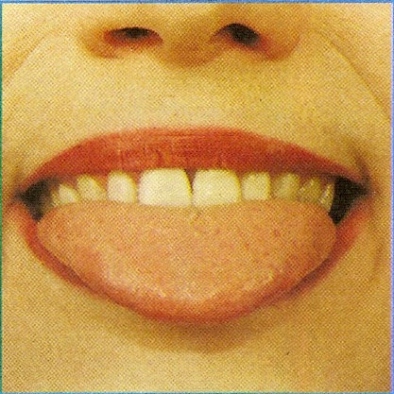
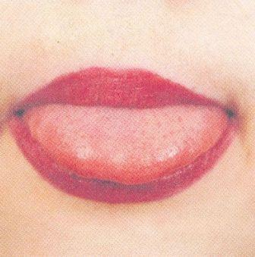
Упражнение «Показать язык»
Язык наш нужно показать,
Сначала зубкам волю дать.
Та-Та-Та
(покусать кончик языка)
Заморились уже зубы,
Пусть язык покажут губы.
Пя-Пя-Пя
(пошлепать кончик языка)

Slide 12
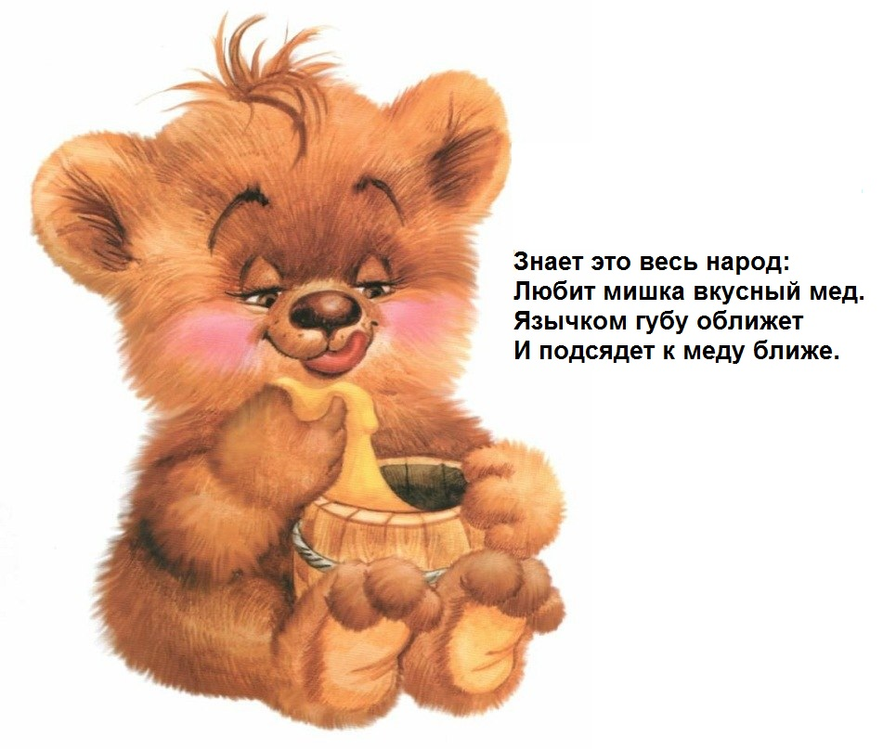
Упражнение «Вкусный мед»
Широко открываем рот, острым кончиком языка проводим по верхней губе слева направо и обратно. Следим за тем, чтобы не двигалась нижняя челюсть.

Slide 13
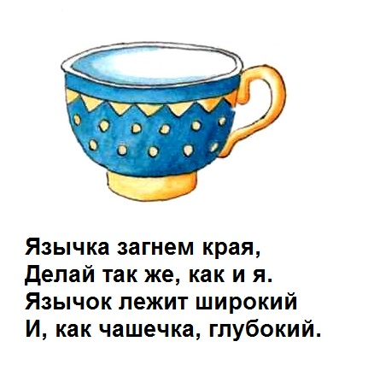
Упражнение «Чашечка»
Широко открываем рот, кладем широкий язык на нижнюю губу, загибаем края языка «чашечкой» и медленно поднимаем ее за верхние зубы.

Slide 14
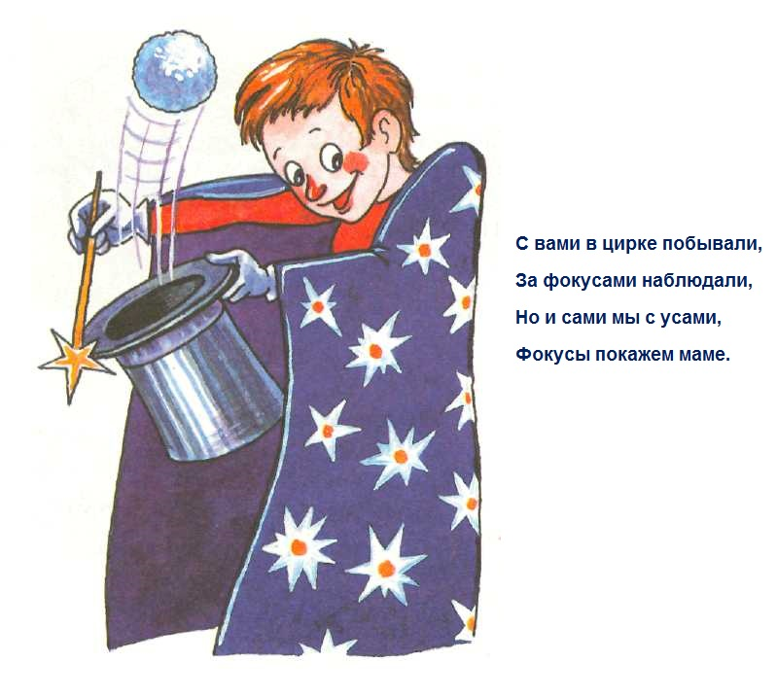
Упражнение «Фокус»
Удерживая язык в положении «Чашечка», подуйте на кончик носа так, чтобы ватка, положенная на кончик носа, подлетела вверх. Повторите упражнение 3—5 раз.

Slide 15
А теперь
- Открой рот
-Сделай чашечку за верхними зубами
-Подуй на кончик языка

Slide 16
Ш-Ш-Ш-ш-ш

Slide 17
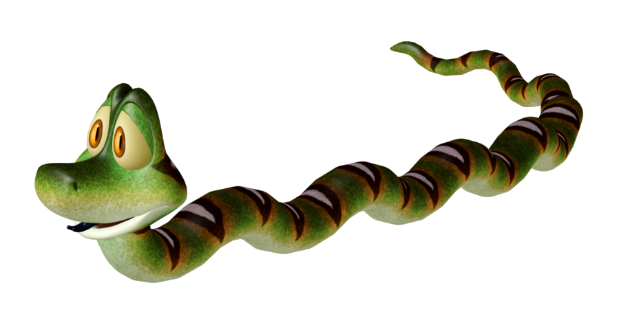
Вот и вылечил доктор Змейку. Она поползла и зашипела …
Ш-Ш-Ш-Ш-Ш-Ш-Ш

Slide 18
Спасибо за внимание!

